Slide 1

Problema de transporte em pesquisa operacional

Slide 2

Conceitos, Métodos e Otimização em Pesquisa operacional
Curso: Gestão da Produção Industrial 2° Semestre
Disciplina: Pesquisa Operacional
Professor: Carlos Eduardo Bastos
Alunos: José Sérgio dos Santos | Anderson Santos

Slide 3
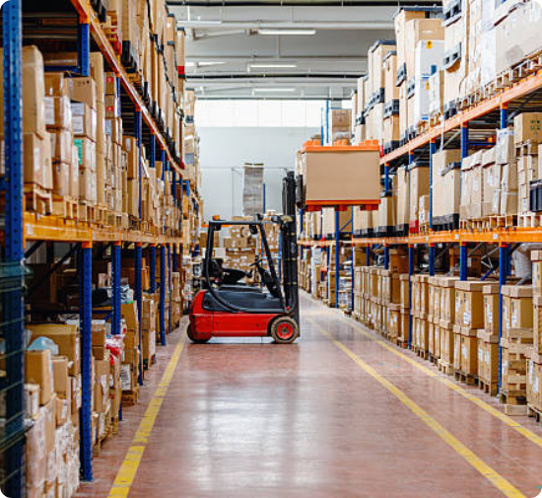
|O Desafio da Eficiência Logística
O problema de transporte não é apenas matemático; é a espinha dorsal da lucratividade industrial. Em um cenário global, cada centavo economizado em rotas reflete em margem de lucro.
Otimização de fluxos de mercadorias
Redução de custos de frete e armazenagem.
Garantia de atendimento da demanda.
Sustentabilidade operacional e de recursos.
.

Slide 4
|O que é o problema de transporte?
Definição
É um tipo especial de problema de programação linear (PPL) que busca minimizar o custo de distribuição de bens de um conjunto de origens para destinos
Hitchcock
Historicamente conhecido como
Problema de hitchcock (1941), foca no fluxo eficiente em redes de logística e suprimentos
Objetivo
Determinar a quantidade ótima a ser enviada de cada origem para cada destino, respeitando limites de oferta e atendendo à demanda

Slide 5
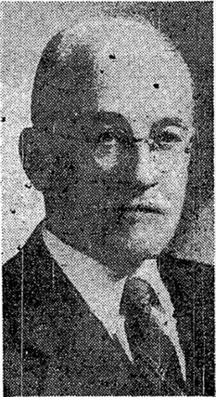
|contexto histórico
Quem foi Frank L. Hitchcock?
Publicou a Ideia original em 1941.
Seu trabalho é um dos marcos iniciais da Programação Linear.
Formulou o problema antes da Segunda Guerra Mundial (período em que popularizou o termo “Pesquisa operacional”).
Sua formulação antecede a invenção do famoso “Método Simplex” por George Dantzig (1947).
.
Frank Lauren Hitchcock (1875–1957)

Slide 6
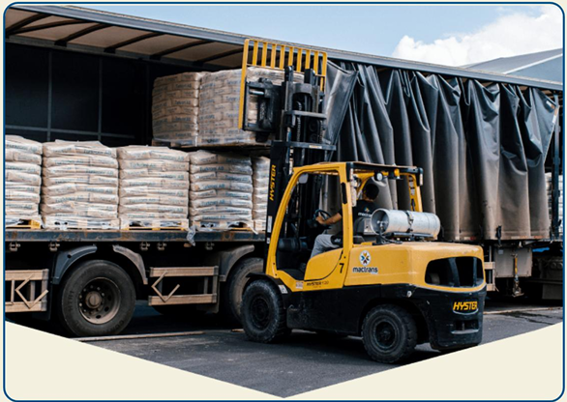
|Elementos fundamentais
Origens (m) “A oferta”: Fábricas ou centros de distribuição que possuem uma quantidade limite de produtos disponíveis para envio.
Destinos (n) “A demanda”: lojas ou mercados que precisam receber uma quantidade específica da mercadoria
Rotas e os Custos: Os caminhos possíveis que ligam as origens aos destinos. Cada rota tem um custo unitário, que pode ser o valor do frete, a distância ou o tempo gasto.
Objetivo central: Atender a toda demanda dos destinos, sem ultrapassar o limite de oferta das origens, gastando o menor valor total possível.

Slide 7

|O modelo matemático
Variável de Decisão$(X_{ij}$ ): Representa a quantidade exata do produto que será transportada de uma origem i para um destino j
Função Objetivo: Busca a minimização dos custos totais de transporte.
$$\boxed{minZ= \sum_{i=1}^{m}{\sum_{j=1}^{n}{C_{ij}X_{ij}}}}$$
Restrições de Oferta: A soma do que sai de uma fábrica não pode ser maior do que a sua capacidade total de produção.
Restrições de Demanda: A soma do que chega em uma loja deve ser exatamente igual à sua necessidade para não faltar produto.
Não-negatividade: $X_{ij}≥$0 (matemáticamente, não é possível transportar uma quantidade negativa de caixas).
Sujeito a:
Oferta: ∑ $X_{ij}$ ≤ $S_{i}$
Demanda: ∑ $X_{ij}$ ≥ $D_{j}$
Não negatividade: $X_{ij}$≥ 0

Slide 8
|Balanceamento do problema
Problema Balanceado
Ocorre quando a oferta total é exatamente igual à demanda total. É o cenário ideal para aplicação direta dos algoritmos.
∑ Oferta = ∑ Demanda
Problema não Balanceado
Quando há excesso de oferta ou demanda. Resolve-se adicionando uma origem ou destino “fictício” (dummy) com custo zero.
∑ Oferta ≠ ∑ Demanda

Slide 9

Métodos de Solução inicial
Encontrando a primeira solução
Viável (SBI)

Slide 10
|Estratégias de aproximação
Canto Noroeste
Método puramente mecânico que começa na célula superior esquerda da matriz. É simples, mas raramente fornece um custo baixo.
Menor Custo
Aloca a maior quantidade possível na célula de menor custo unitário. Tende a ser muito superior ao método do canto noroeste.
“V” Vogel (vam)
Baseia-se em “penalidades” por não escolher a rota mais barata. É o método mais sofisticado e geralmente fornece a melhor SBI.

Slide 11
|Degenerescência e condição Básica
m+n-1
Células ocupadas
O que isso significa?
Para que uma solução seja considerada básica e não degenerada, ela deve conter exatamente o número de origens (m) mais o número de destinos (n) menos 1 célula ocupada.
Se houver menos células, o sistema é degenerado e requer a adição de um valor infinitesimal (ε) para prosseguir com a otimização.

Slide 12
|Fases de resolução completa
1. Modelagem
Definir matriz de custo, oferta e demanda.
2. SBI
Aplicar noroeste, Menor custo ou Vogel.
3. Teste
Verificar Otimalidade pelo método MODI.
4. Melhora
Ajustar rotas até o custo ser o mínimo absoluto.

Slide 13
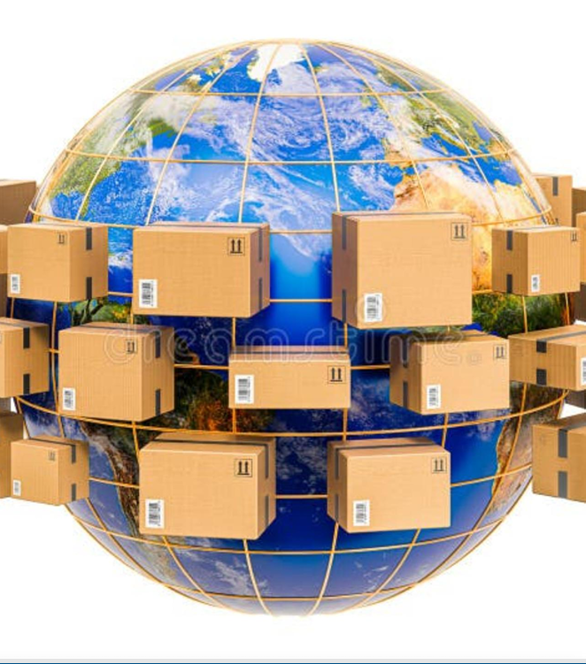
|Aplicações práticas
Impacto na Supply chain
O método de transporte é vital para as empresas globais que precisam movimentar grandes volumes entre continentes com custos reduzidos.
Redução de gastos com combustível.
Otimização de rotas marítimas e aéreas.
Equilíbrio entre estoques e demanda.

Slide 14
“A eficiência Logística é o diferencial competitivo da era moderna”
A pesquisa Operacional transforma a complexidade em vantagem estratégica através do rigor matemático

Slide 15
Duvidas?
Concluímos os conceitos básicos do problema de transporte na PO.
Obrigado pela
atenção !
José Sérgio dos Santos | Anderson Santos
Gestão da produção industrial – 2° Semestre

Slide 16

Referências
HITCHCOCK, F. L. The distribution of a product from several sources to numerous localities. Journal of Mathematics and Physics, v. 20, n. 1-4, p. 224-230, 1941. (Artigo histórico de formulação do problema).
HILLIER, F. S.; LIEBERMAN, G. J. Introdução à Pesquisa Operacional. 9. ed. São Paulo: AMGH, 2013.
TAHA, H. A. Pesquisa Operacional: Uma visão geral. 8. ed. São Paulo: Pearson Prentice Hall, 2008.
ARENALES, M. et al. Pesquisa Operacional. Rio de Janeiro: Elsevier, 2007
By http://select.nytimes.com/mem/archive/pdf?res=F50E15FB395A177B93C3A9178DD85F438585F9, Fair use, https://en.wikipedia.org/w/index.php?curid=32141421
https://d2yghbees9788u.cloudfront.net/avozdaindustria/2022/11/A-tomada-de-deciso-na-indstria-e-os-mtodos-da-Pesquisa-Operacional.png
https://www.fm2s.com.br/storage/blog/images/pesquisa-operacional.webp
https://thumbs.dreamstime.com/b/encomendas-de-conceito-transporte-e-entrega-%C3%A0-escala-mundial-com-renderiza%C3%A7%C3%A3o-n%C3%ADvel-em-torno-d-globo-terrestre-tornando-se-192937465.jpg
https://mactransterminais.com.br/wp-content/uploads/2023/10/Mactrans-Armazem-Geral-Transporte-de-Cargas-e-Logistica-em-Paranagua-mobile-5-min.png

Slide 17
FIM

